Slide 1

Memento Pattern
Tên và phân loại
Tên: Memento
Phân loại: Behaviral Pattern

Slide 2
Memento Pattern
Mục đích, ý nghĩa
Giữ trạng thái nội tại của 1 đối tượng mà không làm ảnh hưởng đến tính đóng gói và do đó cung cấp một phương tiện để có thể quay lại trạng thái trước đó của đối tượng khi cần thiết.
Bí danh

Slide 3
Memento Pattern
Motivation
Các đối tượng không show các trạng thái bên trong một cách public. Nhưng trong một số trường hợp ta vẫn muốn lưa lại trạng thái và lúc nào đó cần lấy ra trạng thái đó để xử lý.
Nếu các thuộc tính của một class đều ở dạng public thì sẽ làm mất đi tính đóng gói của hướng đối tượng. Vậy làm thế nào để có thể lấy được các trạng thái trước đó của đối tượng ?
Mẫu memento sẽ giúp chúng ta giải quyết vấn đề trên.

Slide 4
Memento Pattern
Khả năng ứng dụng
Cần lưu lại trạng thái nội bộ của một đối tượng để có thể khôi phục về trạng thái đó sau này.
Xây dựng interface trực tiếp để truy xuất thông tin trạng thái sẽ phơi bầy chi tiết cấu trúc và phá hỏng tính đóng gói của đối tượng.

Slide 5
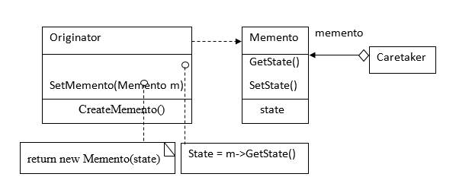
Memento Pattern
Cấu trúc
Các thành viên
Memento:
Lưu trạng thái của đối tượng Originator. Là một class
Originator:
Tạo một memento để lưu một trạng thái vào memento.
Sử dụng memento để lưu trữ trạng thái bên trong của nó.
Caretaker:
Có chức năng truy xuất trạng thái đối tượng thông qua memento
.

Slide 6
Memento Pattern
Sự cộng tác
Một Caretaker yêu cầu một Memento để lấy trạng thái của đối tượng cần được quan tâm.
Menento làm nhiệm vụ lưu trạng thái đối tượng chờ Caretaker truy xuất.
Orginator có nhiệm vụ thiết lập trạng thái và lưu vào cho memento

Slide 7
Memento Pattern
Các hệ quả mang lại
Đảm bảo giới hạn đóng gói.
Đơn giản hoá Originator.
Sử dụng các memento có thể rất đắt.

Slide 8
Memento Pattern
Hệ thống thực tế đang sử dụng
Hầu hết các ứng dụng hiện tại sử dụng tính chất của mẫu này. Bởi vì hầu hết các ứng dụng đều có chức năng quay lại trạng thái trước đó. Và đó là nội dung và ý nghĩa chính của mẫu này.

Slide 9
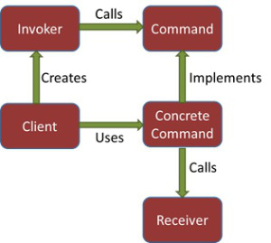
Memento Pattern
Mẫu liên quan
Command: Các Command có thể sử các memento để duy trì trạng thái cho các thao tác có khả năng phục hồi được.

Slide 10
Memento Pattern
Mã nguồn minh họa
Mô tả bài toán: Viết một chương trình sau khi thực hiện 1 hành động nào đó thì sẽ lưu lại trạng thái. Và ta có thể gọi lại trạng thái trước đó.
Quay lại trạng thái trước đó

Slide 11
Memento Pattern
Mã nguồn minh họa
Tại sao sử dụng mẫu này: Ngay yêu cầu của bài toán đã nói lên nội dung của mẫu memento. Khi muốn lưu lại trạng thái trước đó của một sự kiện, ta có thể sử dụng mẫu này.

Slide 12
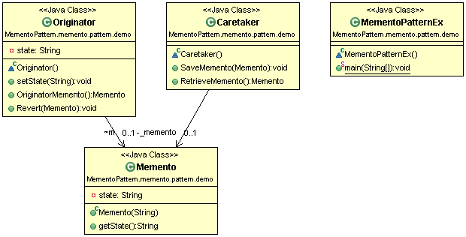
Memento Pattern
Mã nguồn minh họa
Sơ đồ Uml:
Phân tích class:
Originator: class cần lưu trữ trạng thái trước đó.
Caretaker: class chứa đối tượng Memento lưu trữ trạng thái của Originator.
Memento: Class có các phương thức hỗ trỡ để lưu trữ và lấy trạng thái

Slide 13
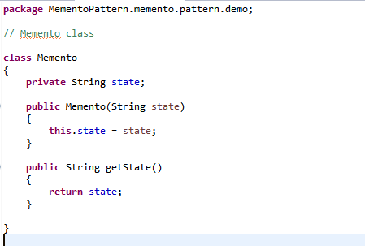
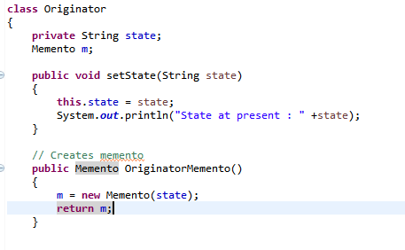
Memento Pattern
Mã nguồn minh họa
Source minh họa:

Slide 14
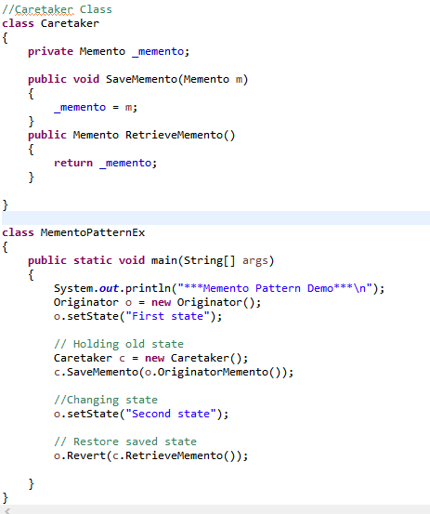
Memento Pattern
Mã nguồn minh họa

Slide 15
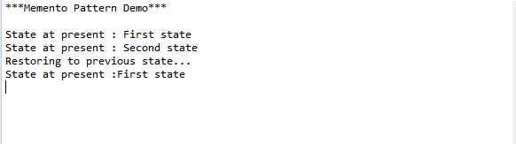
Memento Pattern
Mã nguồn minh họa
Kết quả :

